Slide 1
学校か、家庭か、それとも生まれつきの能力か
−双生児データを用いた実証分析―
2014年2月28日（金）
慶應義塾大学 総合政策学部
中室 牧子
makikon@sfc.keio.ac.jp

Slide 2
教育に科学的根拠を
西内啓「統計学が最強の学問である」
  「不思議なもので、教育という分野に関しては、まったくの素人といっていいほどの素人でも自分の意見を述べたがるという現象がしばしばおこる」
  「どのような教育がいいかという問いへの回答は、教育される本人の特性や能力、環境など様々な要因によって左右されるし・・・（中略）自分が病気になった時に、まず長生きしているだけの老人に長寿の秘訣を聞きに行く人はいないのに、子供の成績に悩む親が、子どもを全員東大に入れた老婆の体験記を買うという現象が起こるのは奇妙な事態だとは思わないだろうか。」
ブッシュ政権下No Child Left Behind法
  教育に「科学的根拠のある研究」を（Evidence Based MedicineならぬEvidence Based Education Policy）

Slide 3
経済学者の子育て指南：教育経済学という学問
経済学者は
  どういう政策や介入が教育成果を高めることができるのか、ということをデータを用いて明らかにする。
  教育を経済学的なものの見方と実証的な手法で分析する学問を教育の経済学という。
今日私が話したいこと
  子どもの将来の賃金や学力に影響を与える要因は何か
  学校なのか、家庭なのか、生まれつきの能力なのか

Slide 4
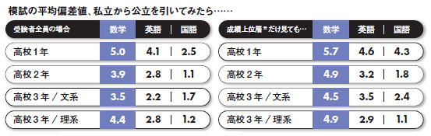
「正しい子育て指南」の難しさ
私立高校に行かせるべきか
2011年5・6月に実施した駿台全国模試受験者を私立組、公立組に分け、それぞれ平均偏差値を出し、私立から公立を引いた数字。
（出所）プレジデントファミリー

Slide 5
出来のいい子が私立に行く
私立高校に行ったから成績がよくなったのではなく、もともと成績が良いような子どもが私立に行っている可能性。
私立高校へ行くことの「因果的」効果
（もともとの能力や家庭環境などが）根本的に異なっている子ども群を比較することで因果関係を明らかにすることはむずかしい。

Slide 6


私立高校生
公立高校生
みかんとりんごの比較になっているのでは？

Slide 7
どのように比較すべきか
反実仮想
Rubin (1943)
私立高校生
もし彼が公立高校に行っていたら？
同一の生徒について両方の結果を観察することはできない
（当たり前だ）
公立高校生
もし彼が私立高校に行っていたら？

Slide 8
反実仮想アプローチ
もしも、今私立高校に行っている生徒が、公立校に通っていたとしたら、彼の学力はどうなっていただろう。
過去に起こった事実に反して、「もしも」を想像して考えることを反実仮想（counterfactual）アプローチという。
  クレオパトラの鼻がもう少し低かったら、歴史は変わっていただろう。
  信長が殺されなかったら、歴史は変わっていただろう。
Robert Fogel（1928-2013, 1993年ノーベル経済学賞）は「アメリカで鉄道が建設されなかったとしたら、実際に起きたような高い経済成長は実現されたのか」という反実仮想アプローチを用いて、アメリカ経済成長における鉄道建設の役割は必ずしも大きくなかったと結論。

Slide 9
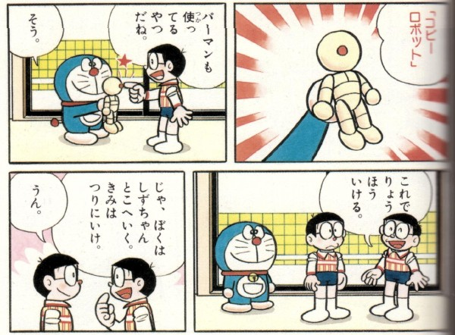
コピーロボットがあれば・・・
21世紀になった今も、コピーロボットは開発されていない（ドラえもんもいない）

Slide 10
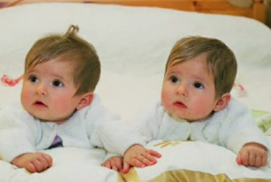

どうやって反実仮想をつくりだすか
一卵性 (MZ)
二卵性 (DZ)
一卵性双生児は受精卵の多胚化によって生じる偶然の産物であり、人種に関わりなく、0.8％の割合で誕生する。一卵性双生児は基本的に全く同じ遺伝情報（遺伝子型）を持っているため、性別や血液型等は一致し、顔形のみならず、身体能力や学力の類似性も高い。＝一卵性双生児のデータを用いて「反実仮想」をつくりだす

Slide 11
海外の研究との比較
Author(s) | Data Source, Sample, Age Cohort, Year of Survey
Behrman et al, 1994 アメリカ・ミネソタ州 | Minnesota Twin Registry, white male veteran’s twins born from 1917-27 only, 228 pairs of MZ twins, 1936-1955, age controlled.
Miller et al, 1995 オーストラリア | Australia Twins Register, 602 pairs of MZ twins, age, gender and marital status controlled.
Ashenfelter & Rouse, 1998 アメリカ・オハイオ | Princeton Twins Survey, 340 pairs of MZ twins, 1991-1993 , age, gender, race, tenure, marital status and union status controlled.
Bonjour et al, 2003 イギリス | Twins Research Unit, female only, 214 pairs of MZ twins, age, marital status and tenure controlled.
Li et al, 2011 中国 | Chinese Twins Survey, urban residents only, 457 pairs of MZ twins, 2002, age, gender, marital status and tenure controlled.
Nakamuro and Inui, 2012 日本（本研究） | Rakuten Twins Survey, 1,371 pairs of MZ twins, 2012, age, gender, marital status, tenure, hours and worked controlled.

Slide 12

インターネット調査を実施
楽天リサーチを通して、インターネット調査による双生児データの収集を行う

Slide 13
インターネット調査のメリットとデメリット
メリット | デメリット
データ収集コストが低い 短期間で、多くのサンプルを収集できる 全国規模のデータ 欠損値がない | サンプルの属性に偏り（年齢、居住地、学歴、収入などの面で） 代表性がない 「フェイク」が発生する可能性（大隅, 2000）

Slide 14
サンプリングバイアス
Figure 1: 居住地（国勢調査との比較）
東京と大阪が多い。
Figure 2: 年齢
30-40代が多く50代が少ない。

Slide 15
サンプリングバイアス
Figure 3: 所得
Figure 4: 学歴
高所得者が少ない
＝50代以上が少ない
大卒が多く、高卒が少ない

Slide 16
データを収集するうえでの工夫
双生児の片方に「自分のこと」と「双子の兄弟のこと」の両方を尋ねる＝主観的な質問はできない。
「フェイク」の双生児を減らすため、質問票の最初の5問では、「双生児かどうか」とは無関係の質問を行い、6問目で「双生児かどうか」を尋ねる→この時点で「No」と答えた人は全員サンプルから除外。
サンプルの中に25組だけ、双子の両方が回答したペアが含まれる。双方の回答の正確性をチェックした上で、ランダムに二人のうちの一人をサンプルから除外。

Slide 17
サンプル数
一卵性双生児 (Identical Twins) | 二卵性双生児 (Non-identical Twins) | 不明
2,742 (1,371 pairs) 58.09% | 1,764 (882 pairs) 37.37% | 214 (107 pairs)

Slide 18
このデータを用いて何をするか
冒頭の問題意識
わが子の成績を上げるためには、公立高校よりも私立高校に行ったほうがいいですか
どういう高校へいけば、大学入試時点での成績が良い子どもになるか（＝あるいはどこへ行っても同じか）
どういう大学へいけば、卒業後、高い賃金を稼ぐ子どもになるか（＝あるいはどこへ行っても同じか）

Slide 19
どこへ行っても同じか
Dale & Krueger (2002) [QJE]は、アメリカのデータを用いて「ある大学に合格して実際にその大学を卒業した人」と、「ある大学に 合格したが実際にはその大学に行かなかった人」のその後の人生を比較して、この二つのグループの賃金の間には統計的に有意な差がないことを明らかにした。（＝どこへ行っても同じ）
Behrman et al (1996) [RESTAT]は、小規模で、私立、博士課程を持っており、年齢の高い教授ほど高い給料をもらっている大学は、卒業後の賃金が高い大学生を排出できているという。（＝どこへ行っても同じじゃない）

Slide 20
日本のデータを用いることのメリット
日本の家計にしめる教育費の割合は、先進国を比較してかなり高い（＝公的部門の負担が少なく、家計の割合が大きい）
  日本のような家計のプレゼンスが大きい国において、家庭環境の影響をコントロールしてなお、学校の質は子どもの学力や賃金に影響を及ぼすのだろうか。
学校の「ランキング（＝selectivity）」と学校の「質（＝quality）」が異なっている（＝国公立が存在するため、アメリカのように偏差値が高い私立大の教員や設備が充実しているわけではない）

Slide 21
シグナリングか、学校の質か
Signalling Effect
- “Job market signaling” (1973). Spence, M. [QJE]
- 「スクリーニング」装置としての学校
School/College Quality Effect
- 教員の質や、設備や、カリキュラムなどが子どもの
学力や生産性に影響している。

Slide 22


どうやって検証するか
40歳の時
双子Bの反実仮想
年収
800万円
双子A
慶應義塾大学へ
年収
1,500万円
双子Aの反実仮想
双子B
早稲田大学へ

Slide 23
データ
双生児データベースには、「卒業した高校名」と「卒業した大学名」の情報がある。→この情報を、学校の「質」に関する情報と、学校の「ランキング」に関する情報と突合する。
学校の「質」に関する情報は、文部科学省の「学校基本調査」の個票データを使用
学校の「ランキング」に関する情報は、「関塾中学高校全国偏差値総覧」（高校）および「河合塾偏差値ランキング」を使用

Slide 24
学校基本調査とは
各学校からの報告を文部科学省が集計（学校ごとの平均値）
学校調査、経費及び資産調査、学校施設調査、入学調査、卒業者調査、教員・学生・生徒・児童異動調査及び学齢児童及び学齢生徒調査で構成
設立主体（公立か私立か）や生徒数、教員数、職員数、学費、教員給与、補助金額などがわかる。ただし、学費、教員給与、補助金額については国公立のみ。

Slide 25
どういう変数を用いるか
学校の「質」をあらわす変数
  私立か公立か（私立=1）
  場所（首都圏および大阪=1)
  学部生の総数
  博士課程在籍者の割合
  外国人学生の割合
  学生と専任教員の割合
  学生と職員の割合
  教授比率
  専任教員と兼任教員の割合
  外国人教員の割合
  専任教員あたりの平均給与（国公立のみ）
  学生一人あたりの学費（国公立のみ）
  学生一人当たりの国や地方自治体からの補助金
学校の「ランキング」をあらわす変数 ＝ 偏差値

Slide 26
記述統計量
 | 一卵性＋二卵性 |  | 一卵性のみ
 | Mean | STDV | Mean | STDV
対数変換後の賃金 | 6.10 （446) | 0.71 | 6.11 (450) | 0.73
年齢 | 39.39 | 9.44 | 39.69 | 9.29
年齢の二乗 | 1,640 | 774 | 1,662 | 764
性別（男=1） | 0.54 | 0.50 | 0.56 | 0.50
結婚（既婚=1） | 0.66 | 0.47 | 0.68 | 0.47
勤続年数 | 10.25 | 8.43 | 10.55 | 8.40
労働時間 | 8.15 | 3.90 | 8.32 | 3.84
在籍大学の偏差値 | 51.20 | 9.66 | 51.48 | 9.67
専門（文系=1） | 0.75 | 0.43 | 0.75 | 0.43
（注）文系は、人文、社会科学、芸術、音楽系の学部を指す

Slide 27
 | 一卵性＋二卵性 |  | 一卵性のみ
 | Mean | STDV | Mean | STDV
設立主体（私立=1) | 0.59 | 0.49 | 0.56 | 0.50
(2) 所在地（首都圏および大阪=1) | 0.48 | 0.50 | 0.48 | 0.50
(3) 学部生の総数 | 15,177 | 15,953 | 15,783 | 16,191
(4) 博士課程在籍者の割合 | 0.03 | 0.05 | 0.03 | 0.05
(5) 外国人学生の割合 | 0.03 | 0.03 | 0.03 | 0.03
(6) 学生と専任教員の割合 | 25.51 | 15.46 | 25.05 | 13.13
(7) 学生と職員の割合 | 37.15 | 24.07 | 36.92 | 24.59
(8) 教授比率 | 0.49 | 0.14 | 0.49 | 0.14
(9) 専任教員と兼任教員の割合 | 2.02 | 9.43 | 1.98 | 9.44
(10) 外国人教員の割合 | 0.04 | 0.03 | 0.04 | 0.04
(11)専任教員あたりの平均給与 (千円) | 7,599 | 1,195 | 7,525 | 1,156
(12)学生一人あたりの学費 (千円) | 451 | 81 | 451 | 82
(13)学生一人あたりの補助金(千円) | 40 | 303 | 31 | 171

Slide 28
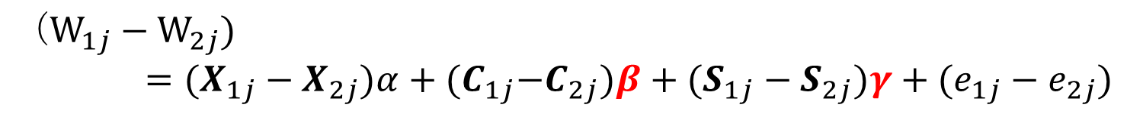
推計式
W:賃金
A：家庭環境や遺伝などによって決定される生来の能力
X：賃金に影響を与える変数群
C：学校の「質」をあらわす変数群
S：学校の「ランキングをあらわす変数群
e：誤差項
双子Aの賃金関数
双子Bの賃金関数
双子固定効果モデル（１式-2式）
$$W_{1j}=A_{j}+X_{1j}α+C_{1j}β+S_{1j}γ+e_{1j}−(1)$$
$$W_{2j}=A_{j}+X_{2j}α+C_{2j}β+S_{2j}γ+e_{2j}−(2)$$
$${{（W}_{1j}−W}_{2j})=({X_{1j}−X}_{2j})α+{(C}_{1j}{−C}_{2j})β+(S_{1j}−S_{2j})γ+{(e_{1j}−e}_{2j})$$

Slide 29
複数のモデルを検討
Models （サンプル数） | 対象者
Model I (746) | 一卵性のみのサンプルで全員
Model II (546) | そのうち男性のみ
Model III (88) | そのうち低所得家庭出身者
Model IV (230) | そのうち国公立大学への進学者
Model V (388) | そのうち同レベルの高校（偏差値差が5以内）から別の大学へ進学した
Model VI (306) | そのうち同レベルの高校（偏差値差が3以内）から別の大学へ進学した

Slide 30
 | Model I (全体) | Model II (男性) | Model III (低所得) | Model IV (国公立) | Model V (5以内) | Model VI (3以内)
在籍大学の偏差値 | 0.006 | 0.003 | -0.028 | 0.007 | 0.016 | 0.077
専攻（文系=1） | -0.083 | -0.090 | -0.113 | 0.090 | -0.164 | -0.264**
設立主体（私立=1） | -0.025 | -0.115 | -0.829** |  | 0.011 | 0.062
所在地（首都圏＋大阪=1） | -0.015 | -0.003 | 0.278 | -0.237 | -0.001 | 0.002
学部生総数 | -0.003 | 0.000 | 0.010 | 0.045** | 0.270 | -0.380
博士課程在籍者の割合 | 0.349 | 0.828 | 4.796** | 0.182 | -0.461 | 1.029
外国人学生の割合 | 0.749 | 1.799* | 8.598*** | 5.343* | -0.005 | 0.001
学生と専任教員の割合 | -0.009* | -0.007 | -0.040* | 0.045 | 0.001 | 0.001
学生と職員の割合 | 0.000 | -0.001 | 0.017** | 0.007 | 0.469 | 0.091
教授比率 | 0.681* | 0.816** | 4.335*** | -0.804 | 0.077 | 0.046
専任教員と兼任教員の割合 | 0.081* | 0.118** | -0.020 | -0.161 | -0.735 | -0.573
外国人教員の割合 | 0.142 | 0.270 | 12.840** | -4.918
専任教員あたりの平均給与 |  |  |  | 0.090
学生一人あたりの学費 |  |  |  | 0.657
学生一人あたりの補助金 |  |  |  | 0.078
（出所） Nakamuro & Inui, forthcoming

Slide 31
結論
大学の「質」や大学の「ランキング」が、卒業後の賃金に影響するという強いエビデンスはみられず（特に同じレベルの高校を卒業したサンプルに絞った場合）
教員の給与、学費、補助金なども影響しない
貧困家庭出身の子どもにとっては大学の「質」は重要
あえて優先順位をつけるとすれば、「国際化」と「教員」なのかもしれない
いずれにせよ、「資源配分がうまく働いていない」可能性は高く、大学に直接資金を投下するよりも、奨学金やバウチャーなどで、家計の教育費負担を減らす政策のほうが有効か

Slide 32
では高校は
これまでと同じデータをもちいて、高校の「質」と高校の「ランキング」が入学した大学の偏差値に影響を与えているかどうかを検証。
大学の「質」や「ランキング」は賃金には影響しなかったが、高校の「質」や「ランキング」は、学力には影響しているかも。

Slide 33


どうやって検証するか
18歳の時
双子Bの反実仮想
慶應義塾大学
法学部に合格・入学
偏差値70
双子A
開成高校へ
早稲田大学
国際教養学部に合格・入学
偏差値65
双子Aの反実仮想
双子B
灘高校へ

Slide 34
どういう変数を用いるか
 | 一卵性のみ （361組） |  | 二卵性のみ （180組））
 | Mean | STDV | Mean | STDV
大学の偏差値 | 52.55 | 9.44 | 51.68 | 9.37
設立主体（公立=1） | 0.72 | 0.45 | 0.68 | 0.47
生徒数（/100） | 9.34 | 3.25 | 9.25 | 3.42
生徒・職員比率（/100） | 1.96 | 2.62 | 2.17 | 2.90
就職率 | 0.05 | 0.11 | 0.05 | 0.10
生徒・教員比率（/100） | 0.35 | 0.90 | 0.45 | 1.66
長期欠席教員率 | 0.01 | 0.02 | 0.01 | 0.02
性別（女子=1） | 0.34 | 0.47 | 0.47 | 0.50
出身高校の偏差値 | 59.93 | 10.26 | 57.89 | 10.57
部活動（運動部=1） | 0.36 | 0.48 | 0.30 | 0.46
塾通い（通っていた=1） | 0.34 | 0.47 | 0.33 | 0.47

Slide 35
 | 一卵性のみ （361組） |  | 二卵性のみ （180組））
 | Model I | Model II | Model I | Model II
設立主体（公立=1） | 0.038 (1.159) | -0.233 (1.218) | 3.287** (1.203) | 2.821 (1.312)
生徒数（/100） | 0.068 (0.112) | 0.081 (0.105) | 0.209 (0.114) | 0.129 (0.129)
生徒・職員比率（/100） | -0.040 (0.191) | -0.078 (0.191) | -0.449 (0.261) | -0.425 (0.257)
就職率 | -4.377 (5.631) | -1.117 (5.551) | -15.991*** (4.425) | -13.166** (4.782)
生徒・教員比率（/100） | -0.178 (0.261) | -0.181 (0.284) | 0.539** (0.181) | 0.408 (0.218)
長期欠席教員率 | 5.645 (14.353) | 5.442 (13.438) | 25.593 (19.421) | 26.427 (19.416)
性別（女子=1） |  |  | -4.418*** (1.015) | -4.090*** (1.109)
出身高校の偏差値 |  | 0.096 (0.066) |  | 0.066 (0.074)
部活動（運動部=1） |  | -0.341 (0.877) |  | 0.759 (1.334)
塾通い（通っていた=1） |  | -1.901 (1.883) |  | 1.812 (1.664)

Slide 36
結論
高校の「質」や高校の「ランキング」も、合格大学の偏差値（＝学力）に影響するというエビデンスはみられない。
相当程度、家庭環境の影響が強いものと考えられる。
気になるのは、二卵性双生児のデータを用いた結果。遺伝的環境をコントロールしなければ、高校の質は学力に影響する（非常に解釈の難しい結果ではあるが・・・）。

Slide 37
「学校」には意味がないのか
Pritchett & Filmer (1999) [EER] “What education production functions really show: a positive theory of education expenditures”
教育生産関数では「成果」を最大化するために、それぞれの「投入物」の一ドル当たりの限界生産物が一致するように資源配分が行われることが前提となっているが、現実には「教員」という資源（例えば教員給与など）に過剰に資源配分が行われ、一ドル当たりの限界生産物は、教員以外の資源（例えば本や教材など）のほうが10-100倍も高い。
日本でも資源配分に大きな問題を抱えている可能性。

Slide 38
だとすると、一体何か重要なのか
小学校における生活習慣
  Are TV/Video Games Really Harmful for Kids? (Nakamuro et al, 2013 [CEP]
影響は小さくはあるが、TVやゲームなどの生活習慣は子どもの発達に悪影響
 | 問題行動 |  | 学校不適応 |  | 肥満
 | 男子 | 女子 | 男子 | 女子 | 男子 | 女子
TV | 0.064*** (0.014) | 0.055*** (0.014) | 0.018 (0.013) | 0.044** (0.013) | 0.053*** (0.014) | 0.030** (0.014)
Video Games | 0.037** (0.017) | -0.005 (0.017) | 0.052** (0.016) | 0.048** (0.016) | -0.019 (0.016) | -0.016 (0.017)

Slide 39
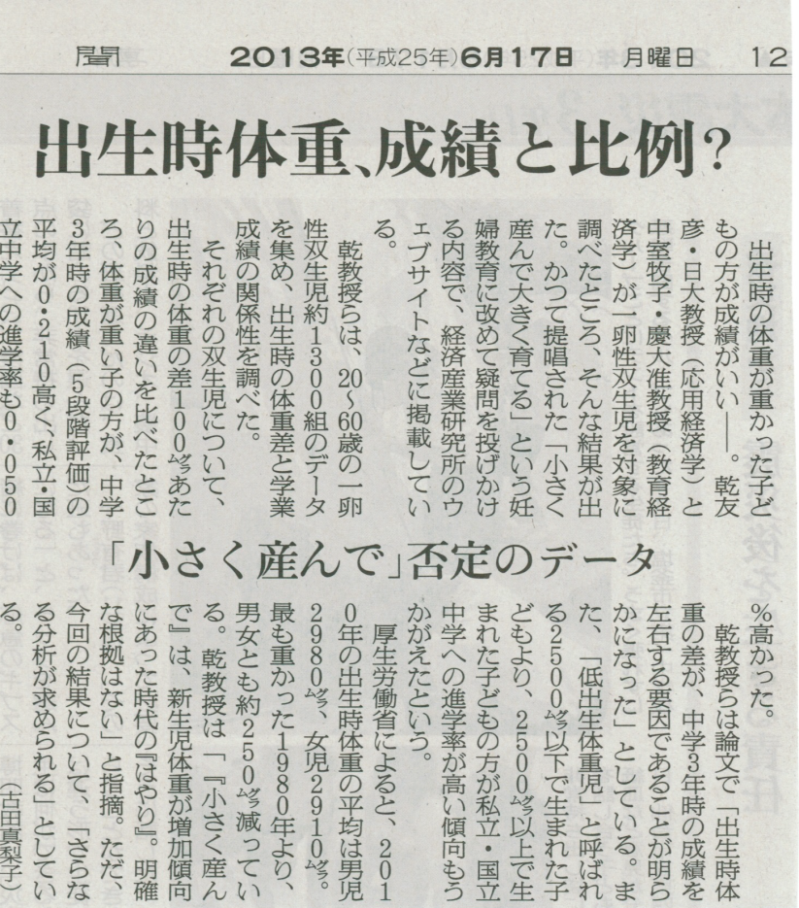
だとすると、一体何か重要なのか
もっと小さいころの教育や健康への投資
  幼児教育の重要性： Almond & Currie (2011) “Human Capital Development Before Age 5”[Handbook of LE, Chapter 15]
出生時体重は、胎児期の栄養状態をしめす指標（＝母親の子どもへの健康投資）
―出生時体重は、子どもの賃金や最終学歴にまでは影響しないが、15歳時点での成績には影響する。
（Nakamuro et al 2013 [EL]）

Slide 40
最近の研究
小学校低学年の「学習時間」に影響しているものは何か
  勉強すればするほど、成績が良くなる（→最近わかってきた事実：Stinebricker & Stinebricker , 2008[BEJEAP]など）
  Nakamuro et al (2013); Matsuoka et al (2013)：21世紀出生児縦断調査のデータを用いて、学習時間の決定要因を検証
「遺伝」が学歴に与える影響はどの程度か
  Yamagata et al (2013)：同データを用いて、遺伝が学歴や収入に与える影響度を推計

